Slide 1
TIẾNG VIỆT 1
Tập 2
Tuần 21
Kể chuyện: Mèo con bị lạc

Slide 2
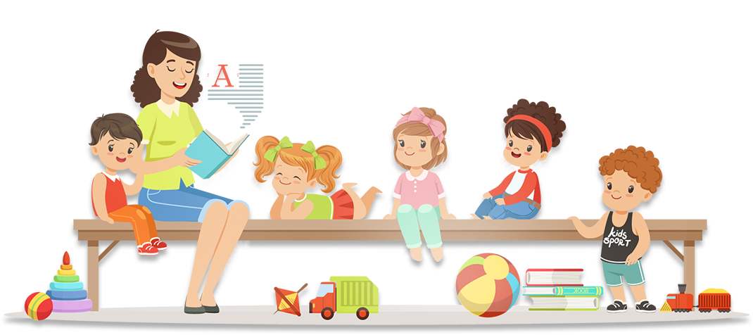
KHỞI ĐỘNG

Slide 3
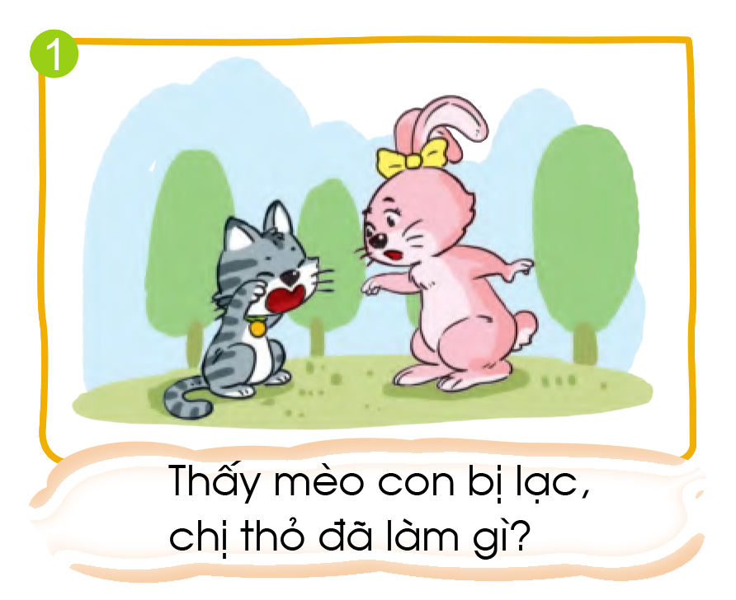
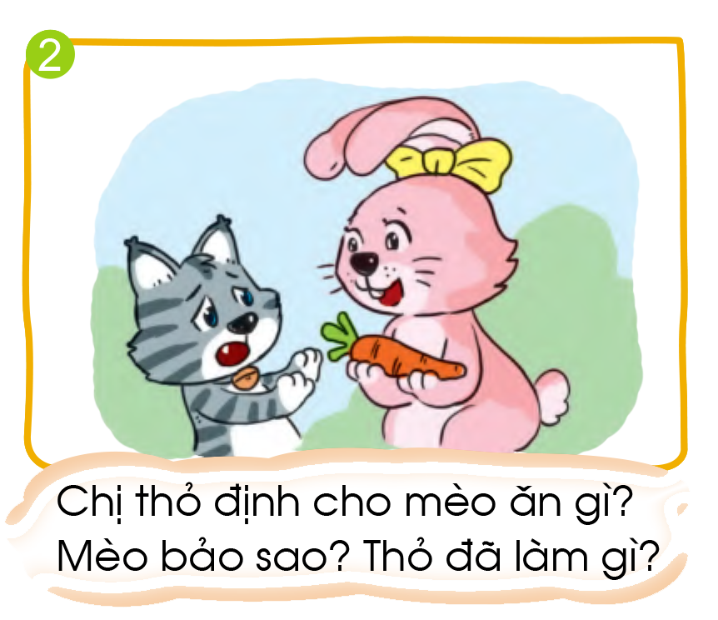
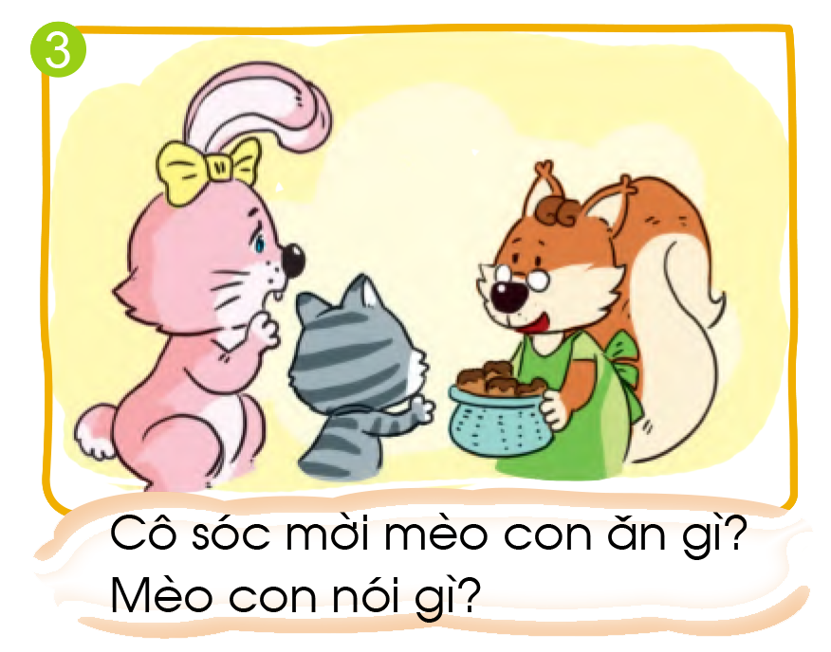
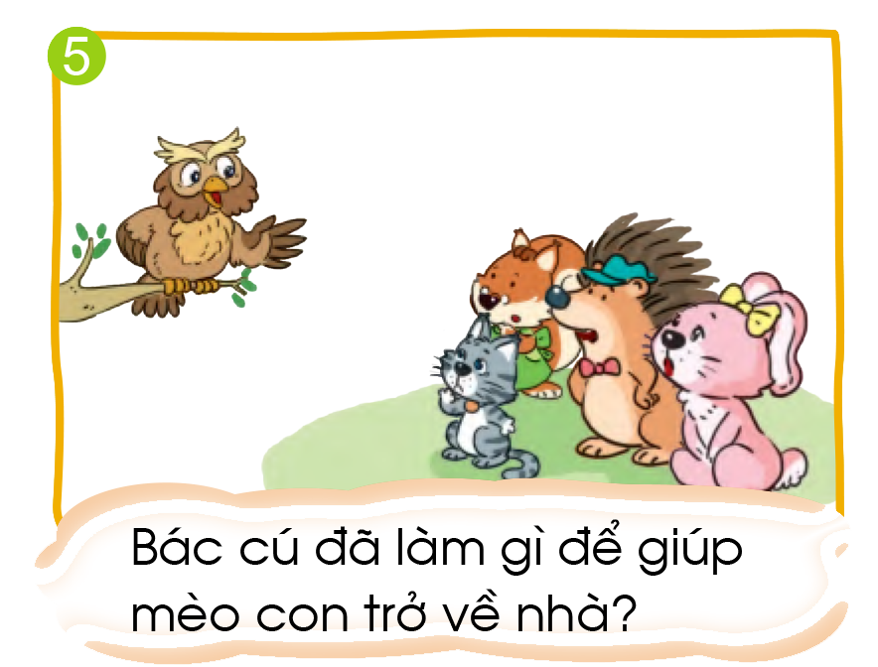
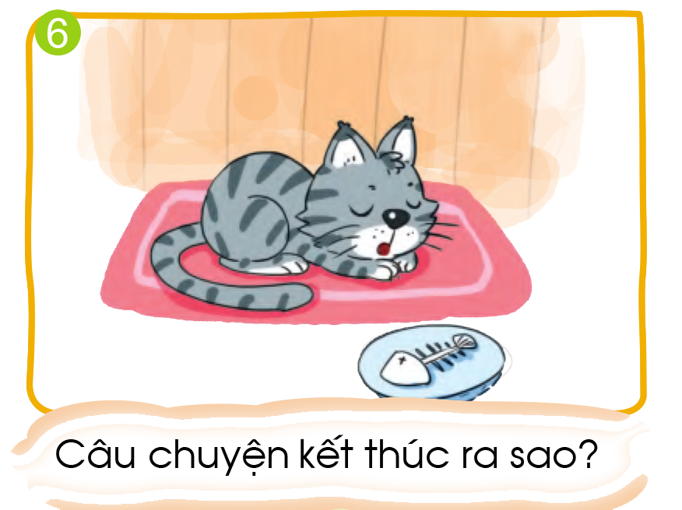
Quan sát và nói tên các con vật trong tranh?

Slide 4
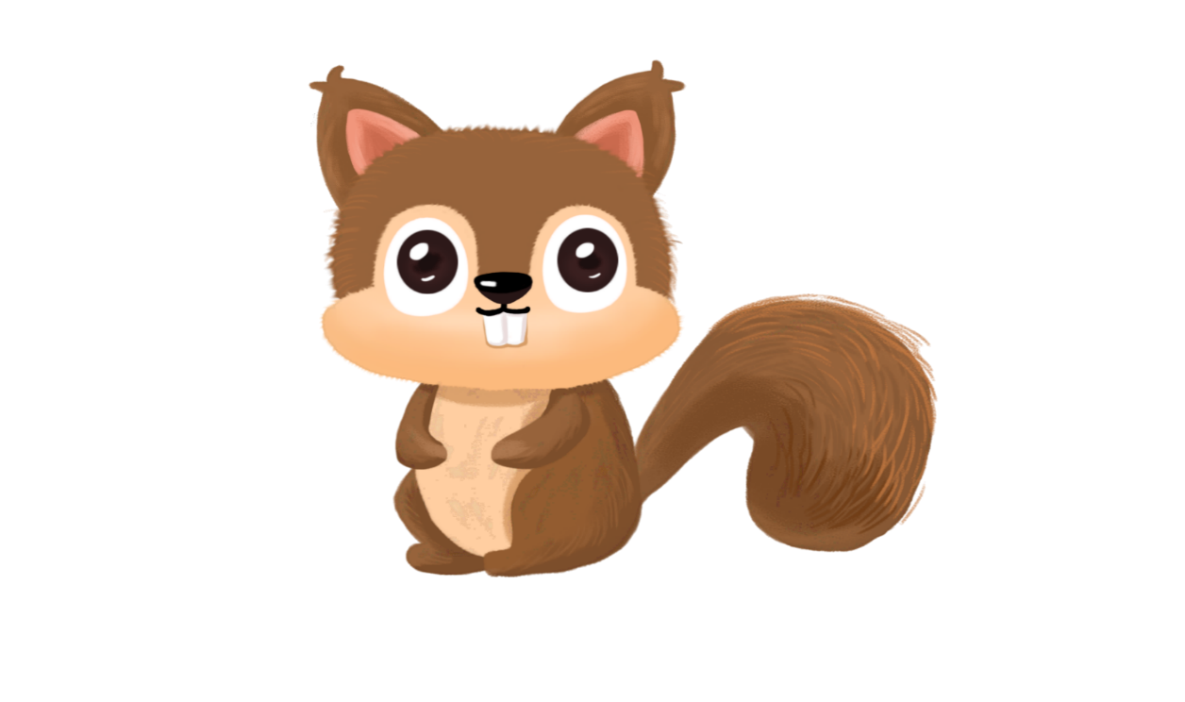
NGHE KỂ CHUYỆN

Slide 11
NGHE KỂ LẠI

Slide 18
LUYỆN TẬP
KỂ CHUYỆN

Slide 19
3. Kể chuyện theo tranh

Slide 20
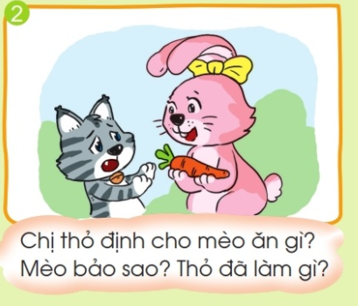
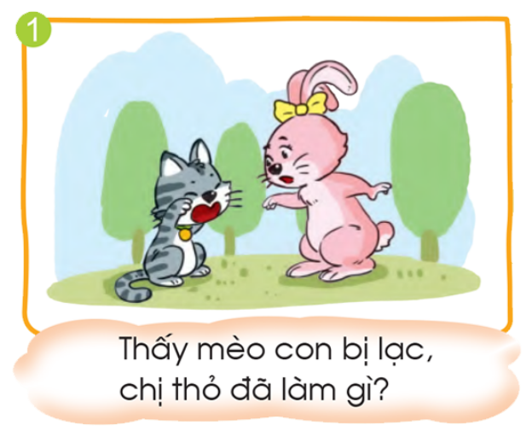
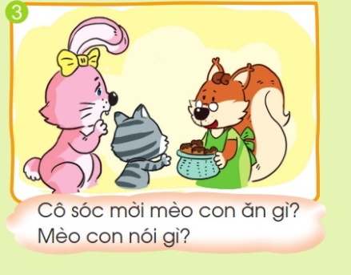
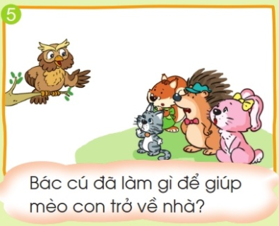
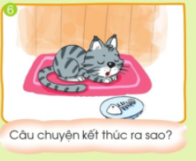
Ý NGHĨA
Câu chuyện khen gợi những ai?
Câu chuyện khen gợi chị thỏ,
cô sóc, chú nhím và bác cú.
Qua câu chuyện mèo đi lạc được mọi
người giúp đỡ, em hiểu điều gì?
Chúng ta cần giúp đỡ mọi.
người khi họ gặp khó khăn.

Slide 21
DẶN DÒ

